Slide 1


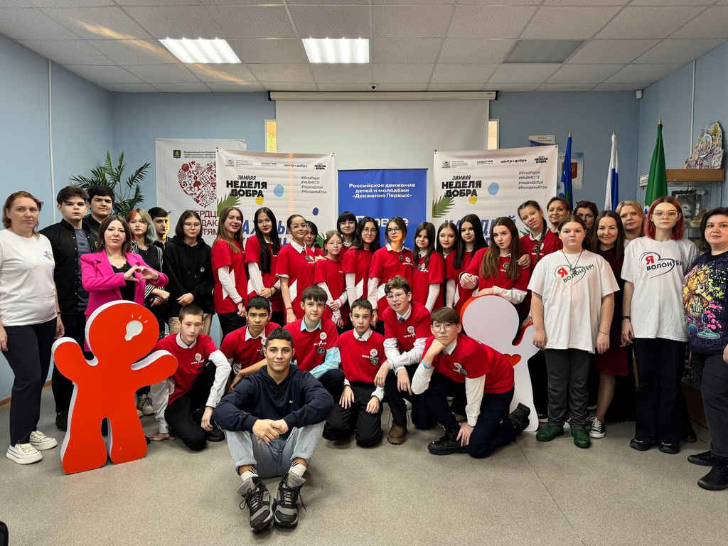
МБОУ «Новоаганская очно-заочная школа»
«Профилактика деструктивного поведения среди обучающихся школы».
Анна Юрьевна Манохина, социальный педагог

Slide 2



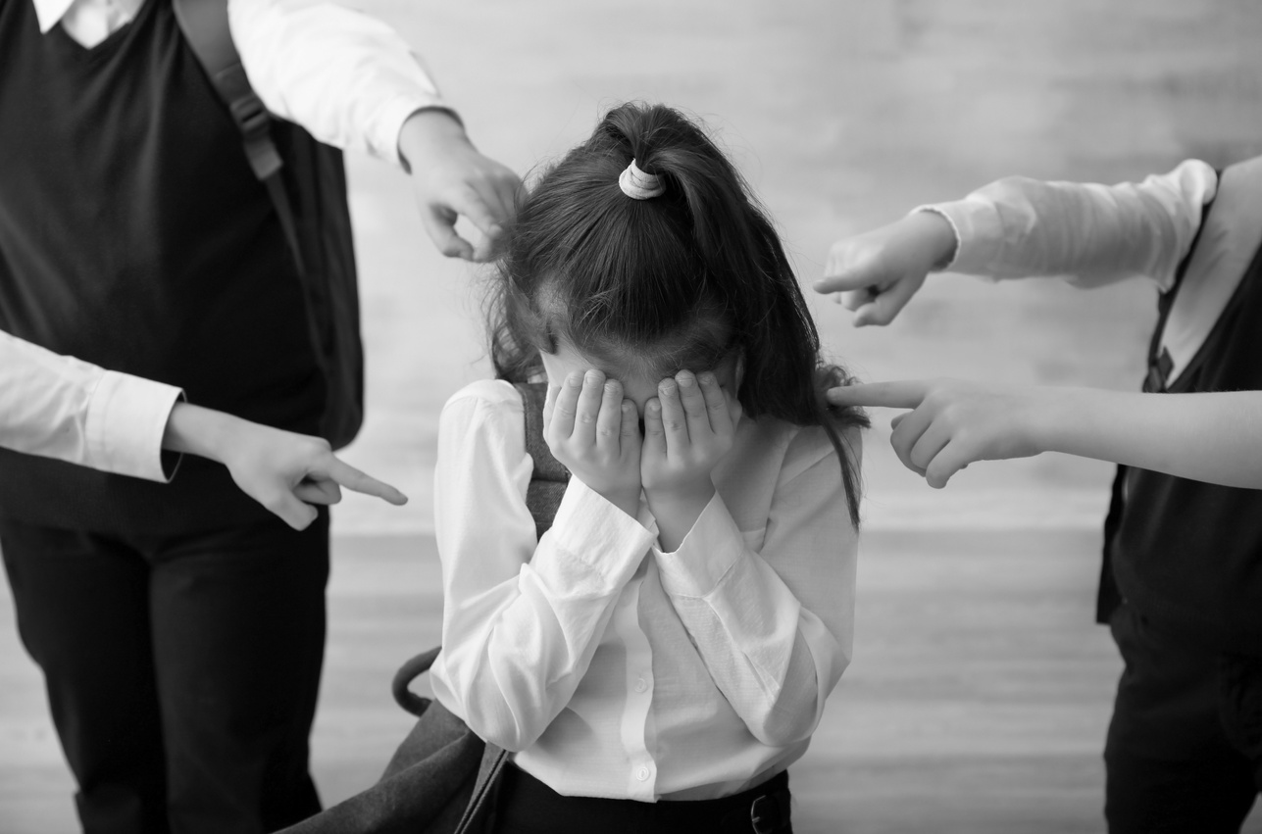

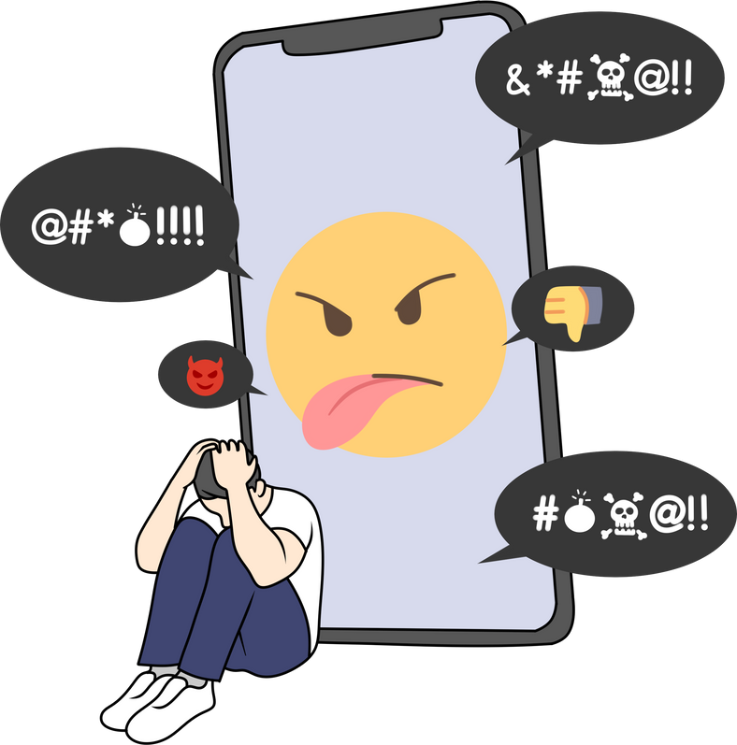

Почему это важно?
Растущая агрессия и буллинг.
Девиантное поведение и употребление ПАВ.
Суицидальные настроения.
Влияние социальных факторов.

Slide 3
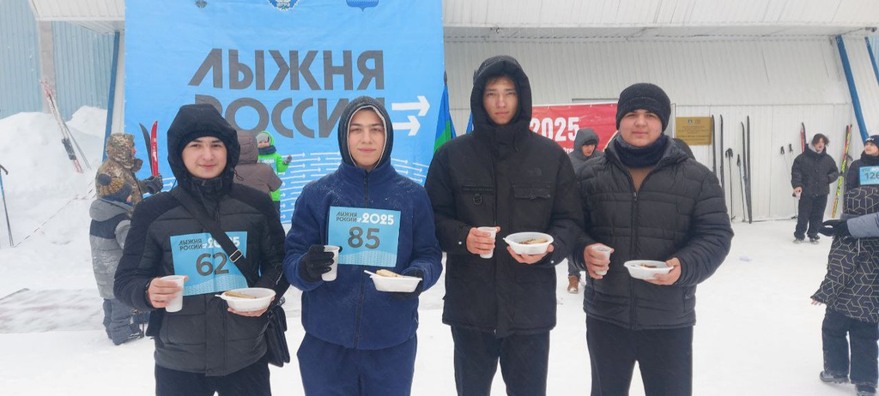
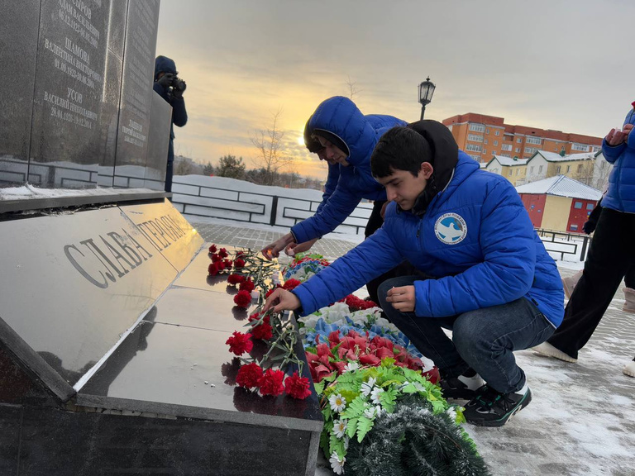
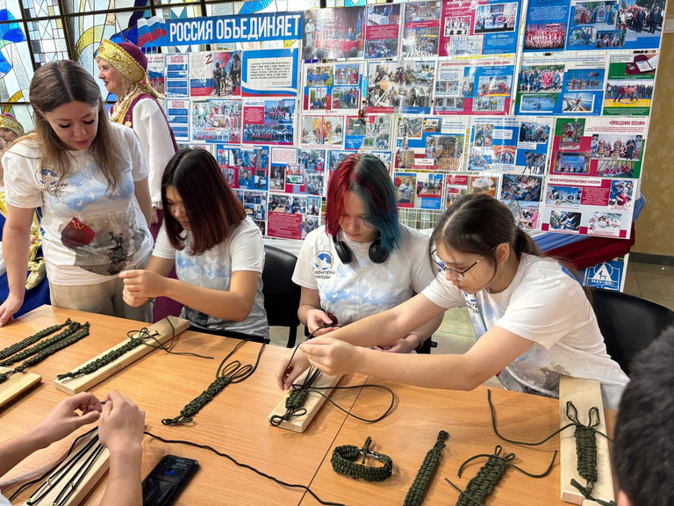
Наша цель
Создать безопасное будущее!
Безопасная и благоприятная среда для развития.
Защита от негативного влияния.
Формирование навыков конструктивного поведения.

Slide 4
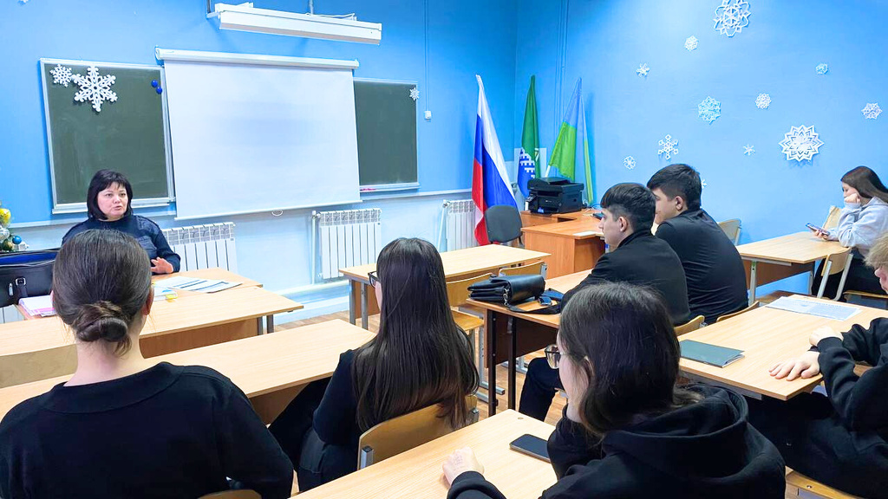
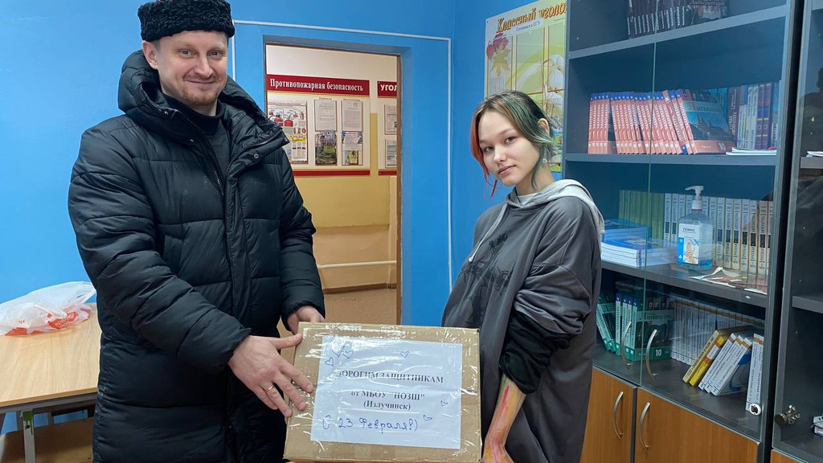
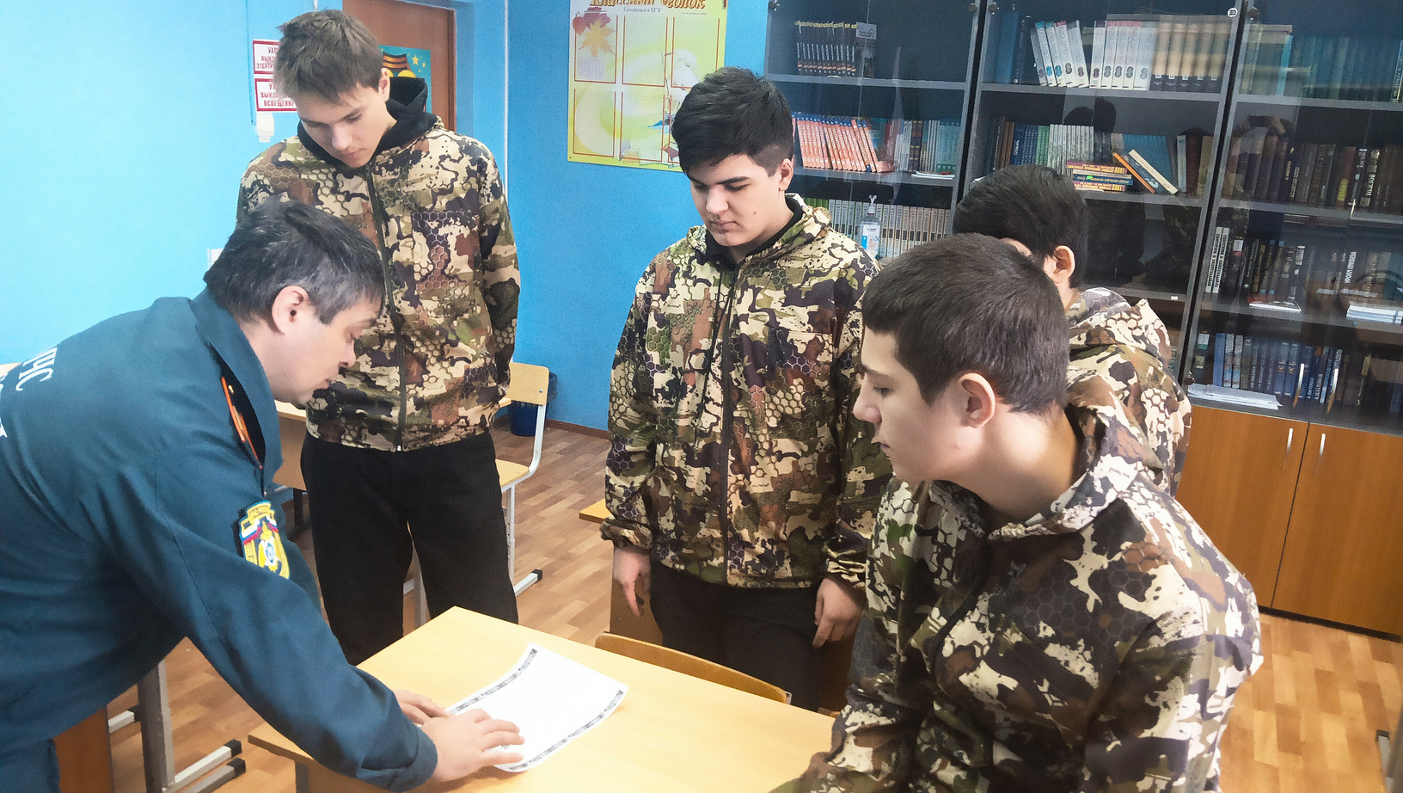
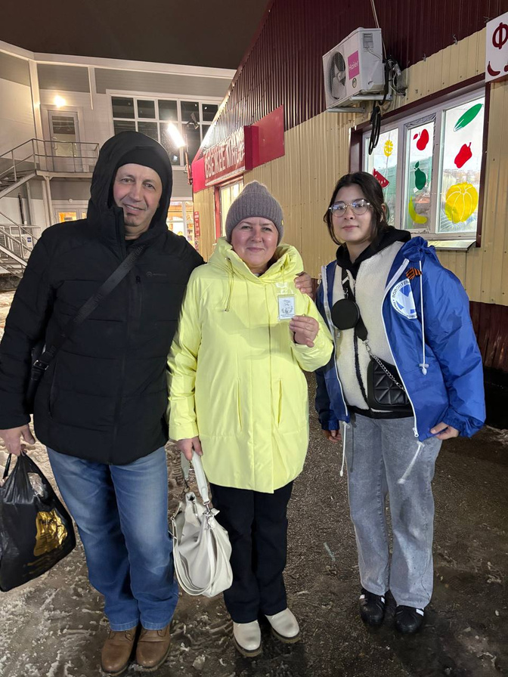
Комплексный подход:
Ранняя диагностика
и выявление
Профилактические мероприятия
Индивидуальная работа
с учащимися группы риска
Работа
с родителями

Slide 5
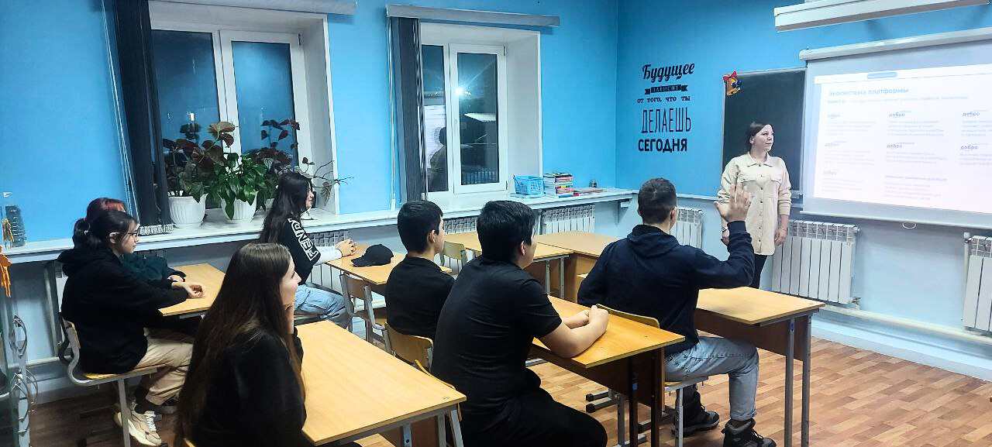
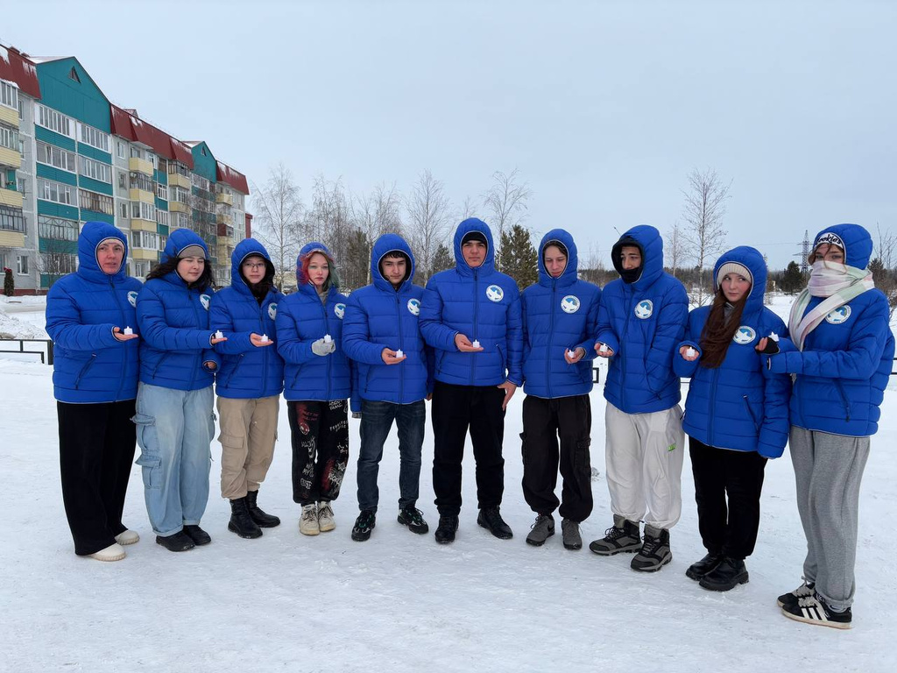
Шаг за шагом к безопасности
Тематические классные часы (толерантность, уважение, ответственность).
Навыки безопасного поведения (онлайн и офлайн).
Тренинги по коммуникации, управлению эмоциями, разрешению конфликтов.

Slide 6
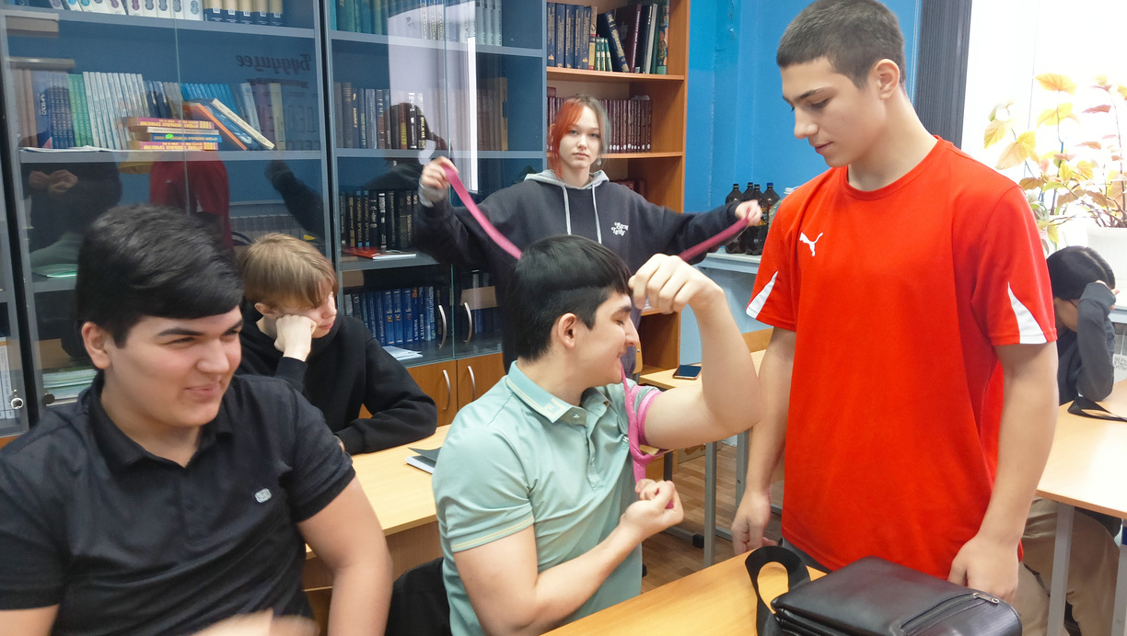
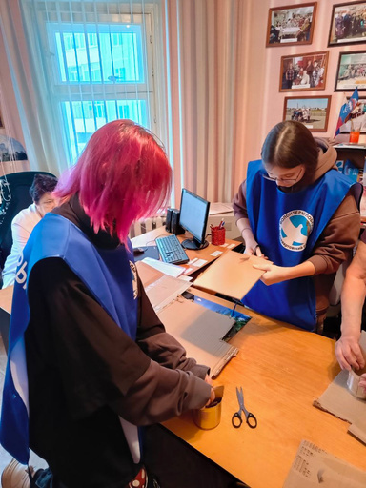
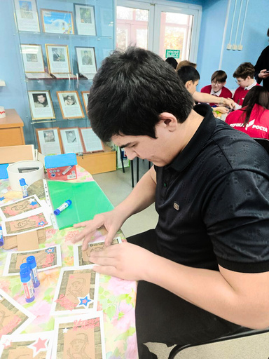
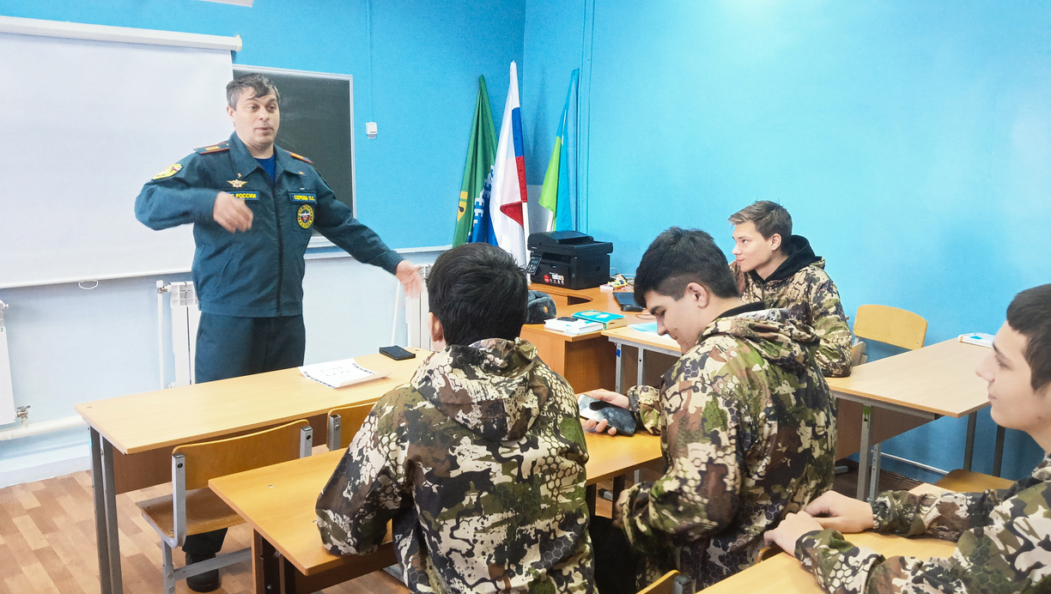
Общими усилиями
мы защитим наших детей!
Приглашение специалистов (психологи, инспекторы ПДН).
Волонтерская деятельность.
Творческие конкурсы, спортивные соревнования.
Вовлечение учащихся в процесс.

Slide 7
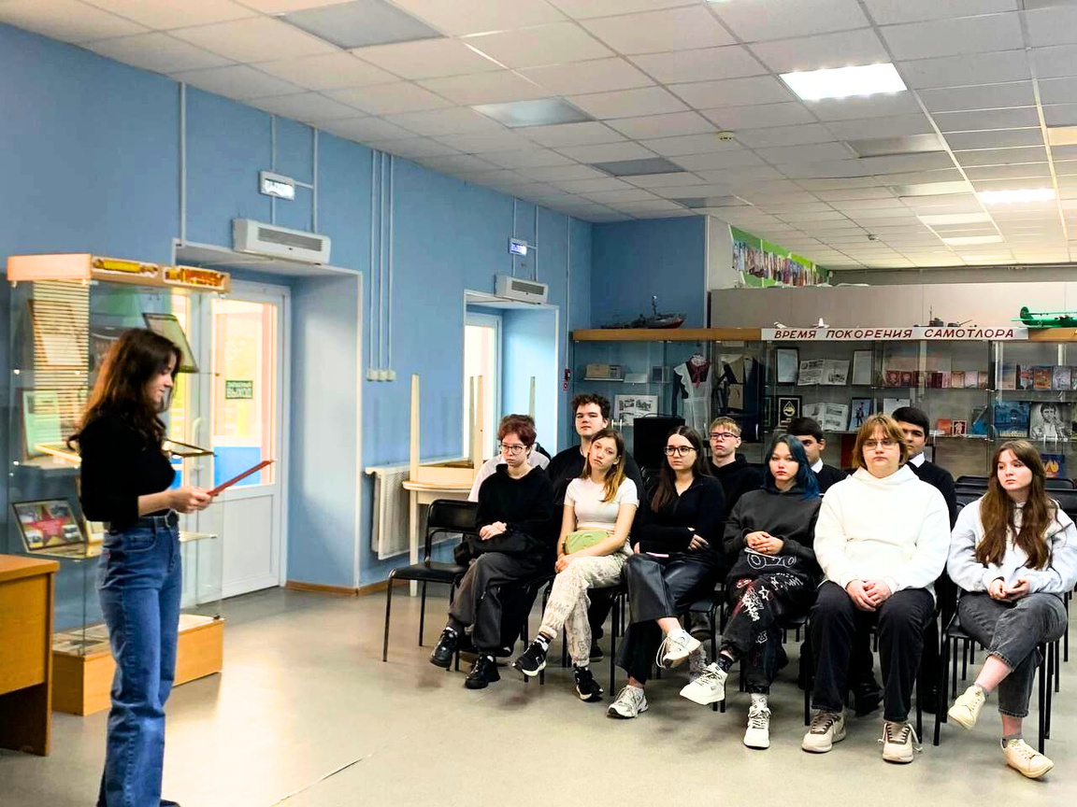
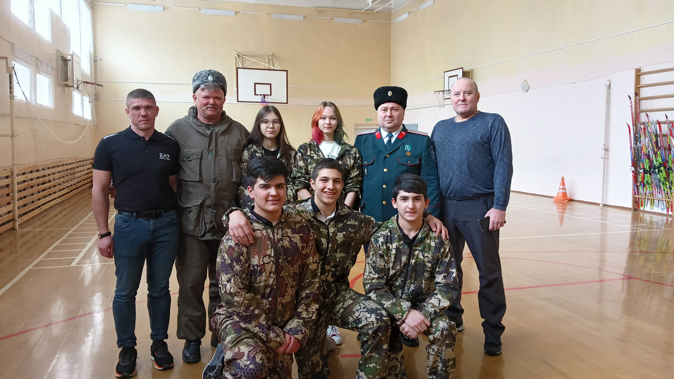
Эффективные практики
Медиация
(эффективное разрешение конфликтов)
Сотрудничество
с Хуторским казачьим обществом
(уроки мужества, “Зарница”)

Slide 8
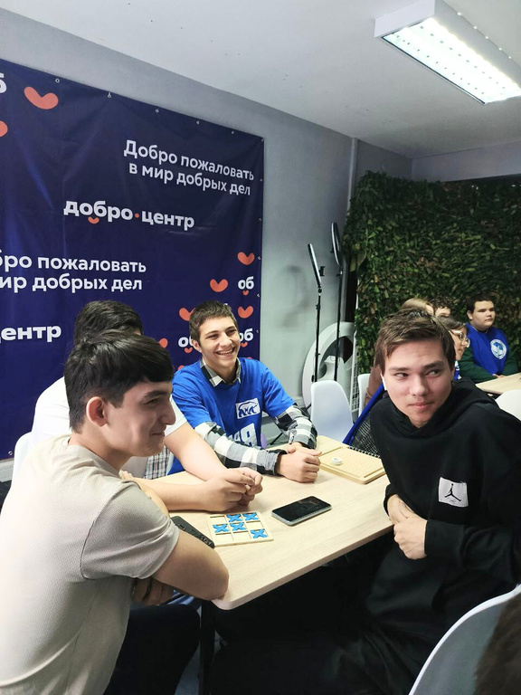
Инновации в действии:
Кейс-чемпионат “Безопасность 360”
Развитие навыков критического мышления, командной работы.
Практическое применение знаний в области безопасности.
Целевая аудитория: подростки от 14 лет.
Что дальше?
Проведение кейс-чемпионатов
Поддержка (Управление образования, библиотека и др.).

Slide 9
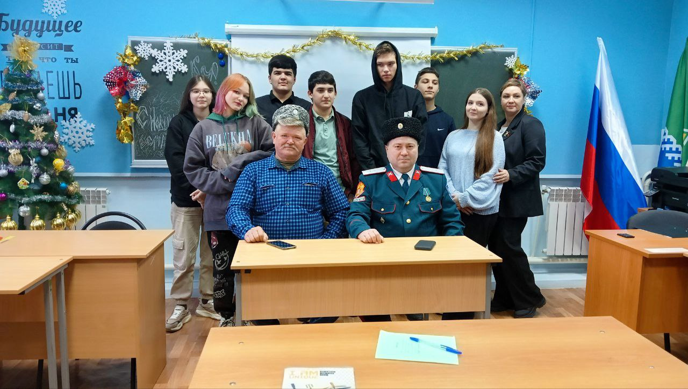

Профилактика – наша общая задача!
Спасибо за внимание и поддержку!

